Slide 1
PROJEKTA DARBS TESTĒŠANAS SISTEMAS
Autors: Daniils Dacenko PR-21 grupa

Slide 2
IEVADS
Projekta darbā ir aprakstīta testēšanas programma, kas veic:
lietotāju reģistrācija
datu ievadīšana
datu glabāšana
datu rediģēšana
testu izveidi
testu izpilde
rezultātu aprēķināšana
lietotāju piekļuves kontrole
Sistēma ir izstrādāta tā, lai skolotājam būtu viegli pārbaudīt skolēnu. Programmatūra ir paredzēta testu izveidei, rediģēšanai, aizpildīšanai, elementu skaita un lietotāja datu glabāšanai. Rezultāti par izpildītajiem uzdevumiem tiek aprēķināti automātiski, un, kad tests ir pabeigts, var pārbaudīt elementu skaitu.

Slide 3
Sistēmas funkcionālās prasības
Ielogošana
Reģistrešana
Testa sakšana
Testa beigšana
Rezultatu saglabšana
Testa izveidošana
Testa dzešana
Testa rediģešana
Piekļuves mainīšana
Konta dzešana
Konta rediģešana

Slide 4
Sistēmas nefunkcionālās prasības
Sistēmas saskarne ir latviešu valodā.
Produktam ir četras ārējās saskarnes: mijiedarbībai ar kontiem, mijiedarbībai ar testiem, mijiedarbībai ar administrāciju un paziņojumiem.
Programmatūra ir paredzēta vienam lietotājam, kas saprot latviešu valodu. Lietotājam nav vecuma vai izglītības ierobežojumu.

Slide 5
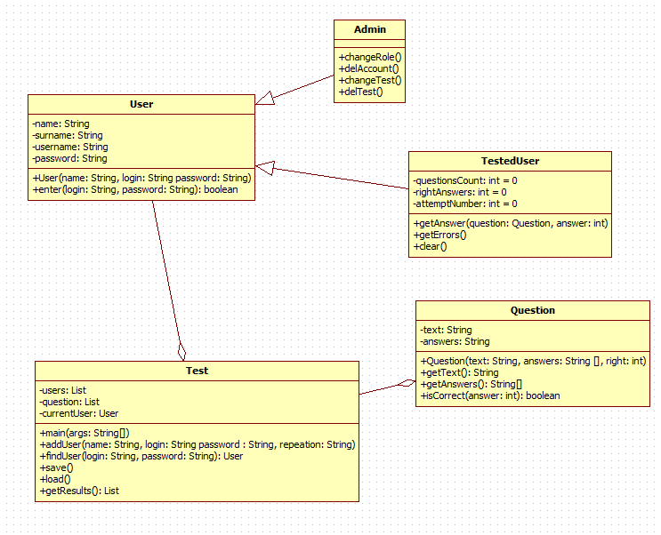
Klases diagramma kopš izstrādes

Slide 6
Galveno metožu algoritmu apraksts
Izvadit kļudu
guest
Atvert viesa majaslapu
student
Atvert studenta majaslapu
Ja
sakums
Lietotajvarda un paroles ievadišana
Tukši lauki?
Lietotaja tiesibas?
beigas
Ne
teacher
Atvert skolotaja majaslapu
Mekle databeze letotaju
admin
Atvert admina majaslapu

Slide 7
Testēšanas metodikas
Veicot manas programmas testēšanu, tiek atklāta nepareiza ar datu bāzi saistīto metožu darbība. Tā pārbauda pareizu datu izvadi, jaunu objektu izveidi, mijiedarbību ar tiem un to dzēšanu katrā datubāzē.

Slide 8
Testēšanas apraksts

Slide 9
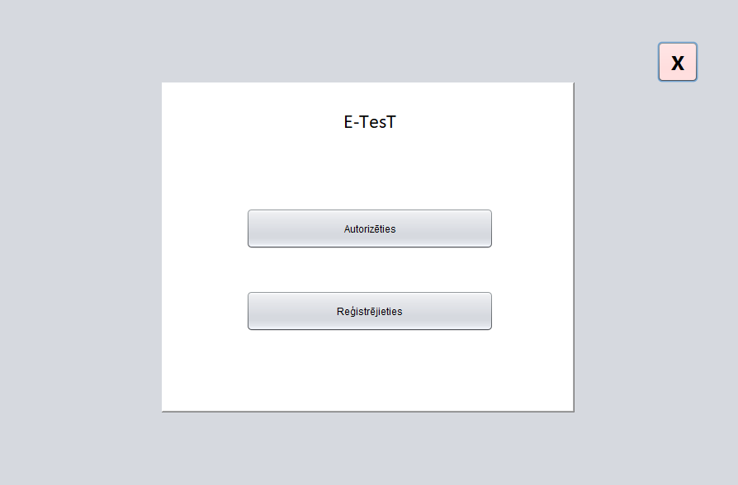
Lietotāja ekspluatācijas instrukcija

Slide 10
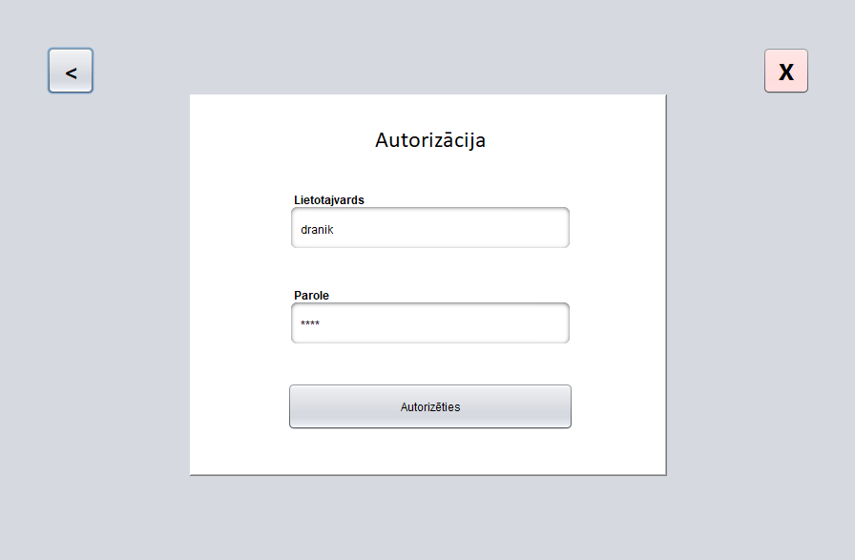
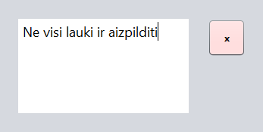
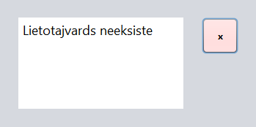
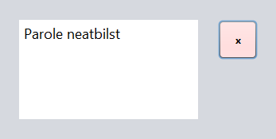
Lietotāja ekspluatācijas instrukcija

Slide 11
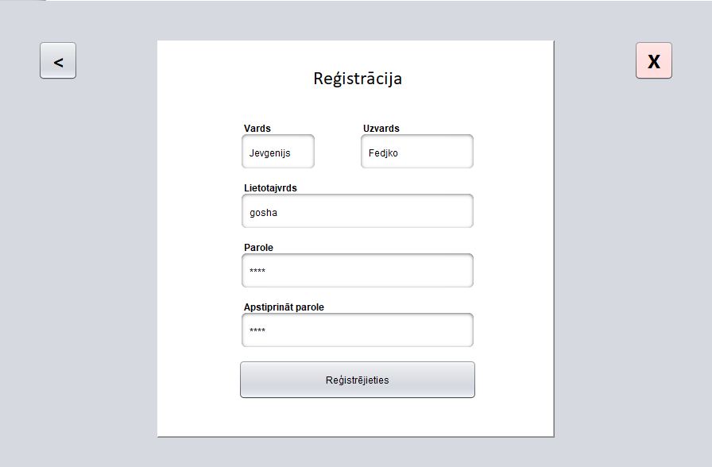
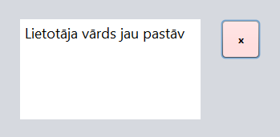

Lietotāja ekspluatācijas instrukcija

Slide 12
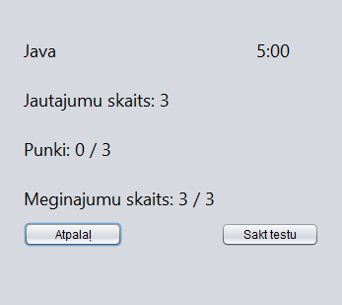
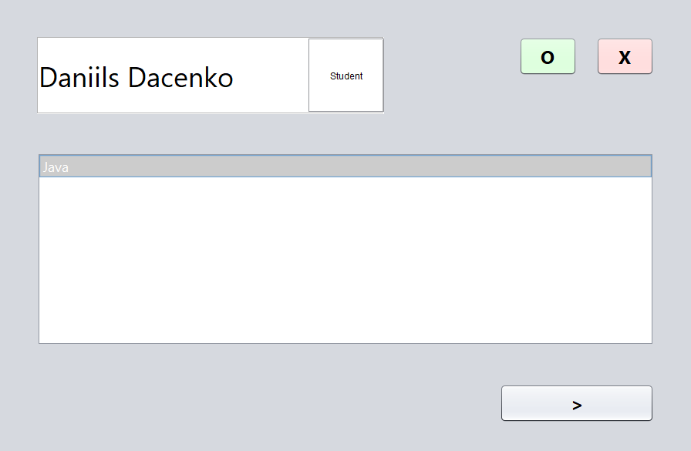
Lietotāja ekspluatācijas instrukcija

Slide 13
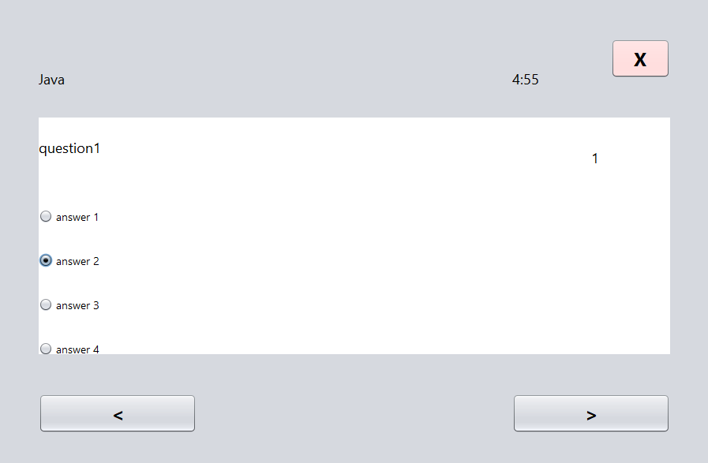
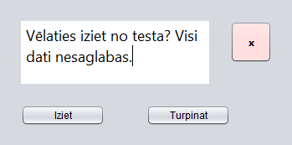
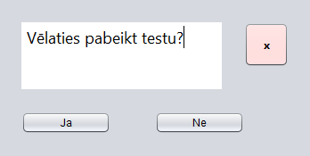
Lietotāja ekspluatācijas instrukcija

Slide 14
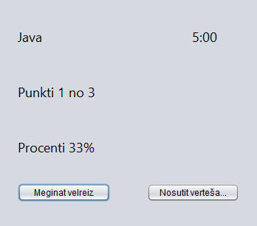
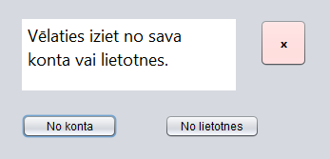
Lietotāja ekspluatācijas instrukcija

Slide 15
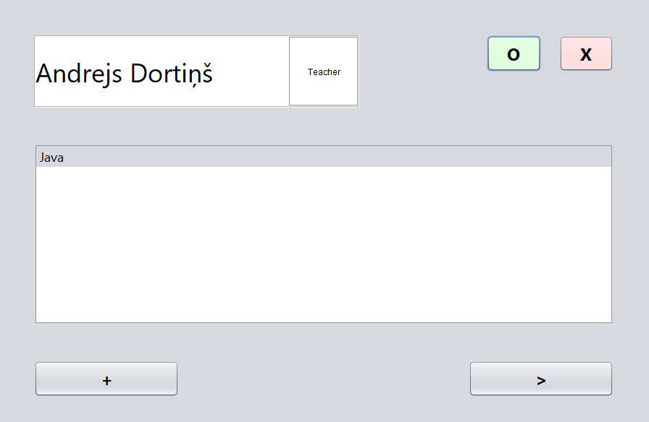
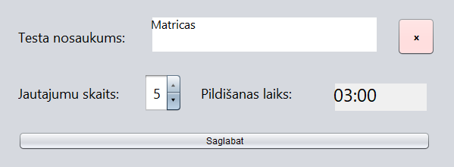
Lietotāja ekspluatācijas instrukcija

Slide 16
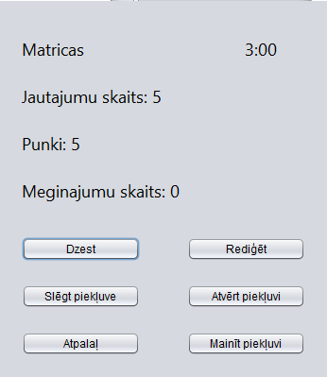
Lietotāja ekspluatācijas instrukcija

Slide 17
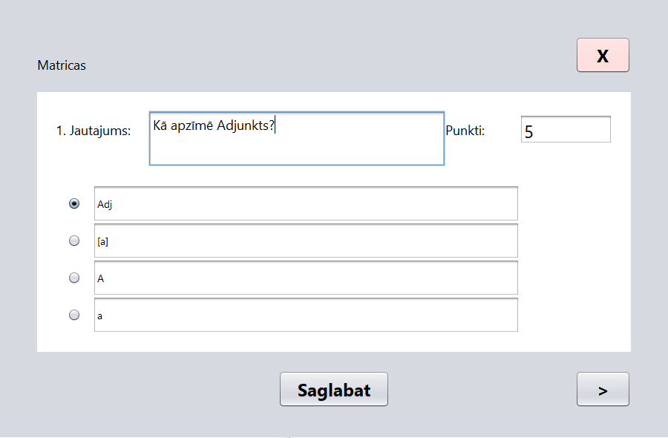
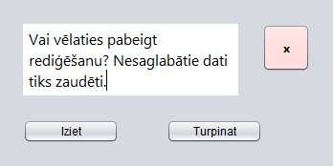
Lietotāja ekspluatācijas instrukcija

Slide 18
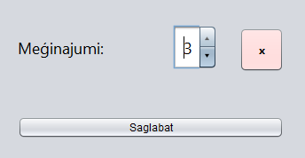
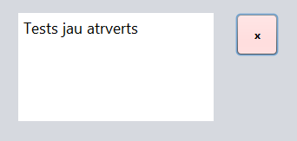
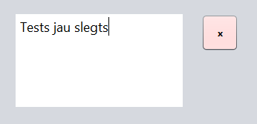
Lietotāja ekspluatācijas instrukcija

Slide 19
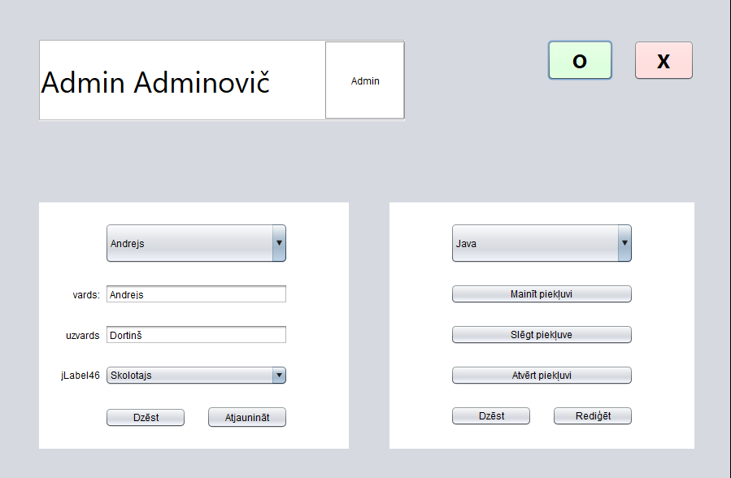
Lietotāja ekspluatācijas instrukcija

Slide 20
Secinājumi
Projekts "Testēšanas sistēma" tika izstrādāts NetBeans vidē, izmantojot JForm. Visas programmatūras pamatprasības tika izpildītas. Projekta gaitā radās dažādas problēmas, piemēram, visa projekta zaudēšana, mēģinot strādāt ar GitHub, kas neļāva sasniegt sākotnēji vēlamo rezultātu, bet tajā pašā laikā bija interesanti uzzināt jaunu informāciju, kas noderēs nākotnē. Piemēram, darbs ar JDBC (Java Database Connectivity), nelielas SQL pamatzināšanas, repozitorija uzturēšana GitHub un jauni veidi, kā rīkoties. Šī bija mana pirmā pieredze projektu izstrādē. Diemžēl ir dažas nerealizētas idejas, kas varēja padarīt manu projektu labāku, bet svarīgi ir tas, ka pamatprasības ir īstenotas un viss darbojas. Cerams, ka, jo tālāk, jo labāk tas izdosies!

Slide 21
Paldies par uzmanību!

